Slide 1
大肚能容容天下难容之事
开口便笑笑世间可笑之人
第十章
数据库存储

Slide 2
提纲
物理存储介质
RAID
缓冲区管理
存储结构
索引
大数据存储

Slide 3
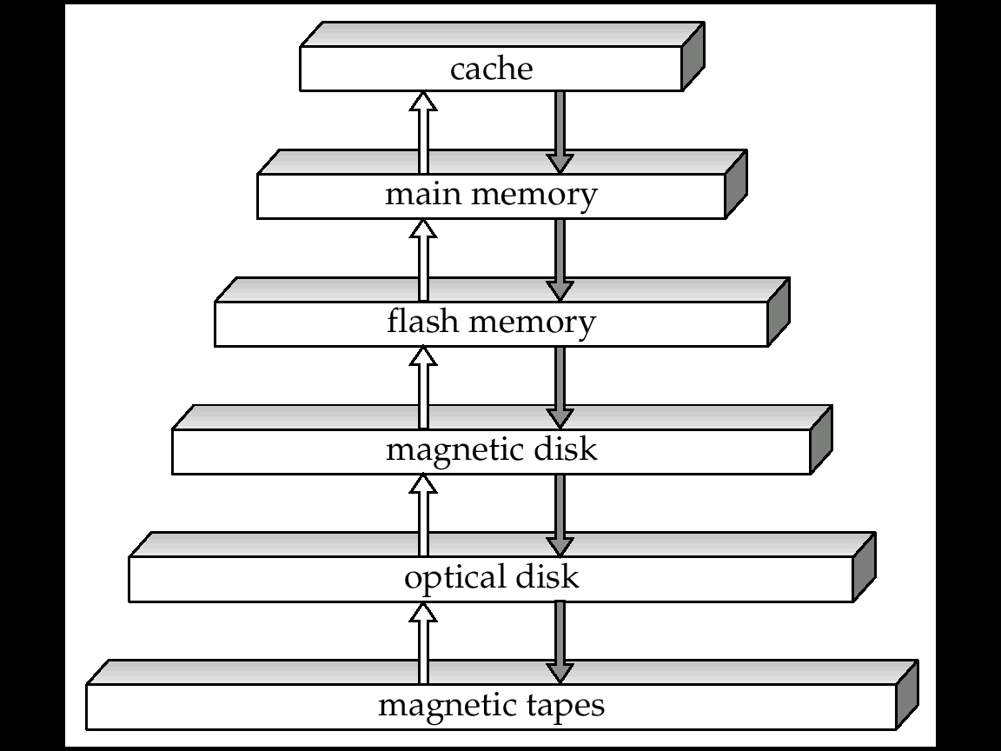
物理存储介质

Slide 4
物理存储介质
高速缓冲存储器（cache）
最快最昂贵的存储介质
很小，由操作系统管理
主存储器（main memory）
存放可被处理的数据的存储介质
易失，相对整个数据库太小
快闪存储器（flash memory）
读性能类似主存，写速度非常慢
电子可擦除可编程只读存储器(Electrically Erasable Programmable Read-Only Memory)
cache line？
组合盘

Slide 5
物理存储介质
磁盘存储器（Magnetic-disk storage）
直接读取设备，支持随机读取
非易失联机数据存储设备
访问数据时，磁盘➔内存；修改后的数据，内存 ➔磁盘
光学存储器（Optical storage）
只读(CD-ROM)、一次写多次读(WORM)、多次写(CD-RW)
磁带（tape）
顺序访问，归档存储，容量大，价格便宜

Slide 6
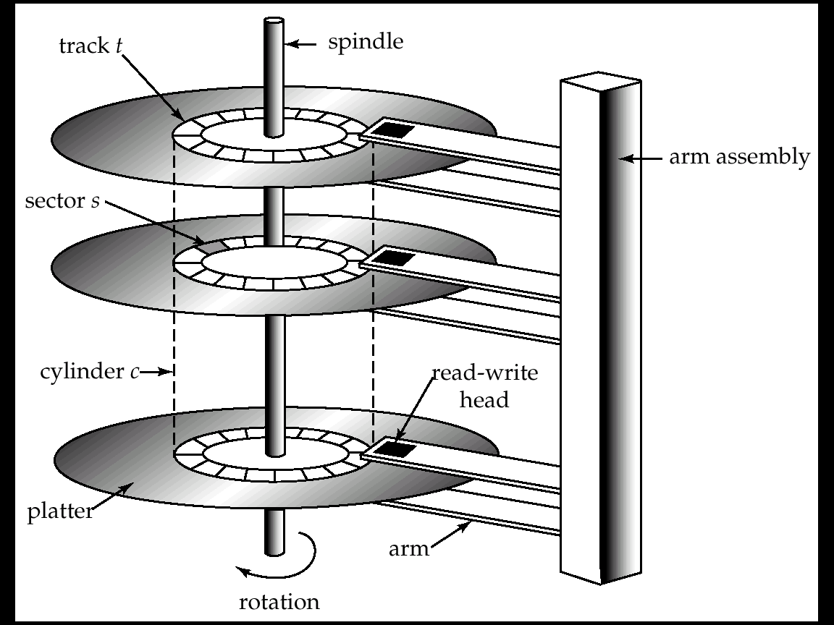
磁盘的物理结构

Slide 7
磁盘的基本构成
盘片(platter)、磁道(track)、扇区(sector)、柱面(cylinder)
读写头(read-write head)：反转磁性物质磁化的方向
磁盘臂(disk arm)
磁盘控制器(disk controller)：接受读写扇区命令，定位读写头。向扇区写入数据时附加校验和(checksum)，读取时重新计算校验和

Slide 8
磁盘性能度量
访问时间：从发出读写请求到数据开始传输之间的时间。为到达指定扇区，需要先移动磁盘臂，定位到正确的磁道，然后旋转磁盘，直到指定的扇区出现在读写头下方
寻道时间(seek time)：磁盘臂重定位时间，取决于目标磁道和磁盘臂当前距离，2~30毫秒。平均寻道时间是最大寻道时间的1/3
旋转等待时间(rotational latency tiime)：目标扇区旋转到读写头下面的时间，每转在4~11毫秒之间。平均旋转时间是旋转一周的1/2
数据传输率(data-transfer rate), 25~100兆/秒

Slide 9
磁盘访问优化
磁盘块的大小
小，更多的磁盘传输次数
大，空间浪费
调度
块在一个柱面上，按块经过读写头的顺序访问；块在不同柱面上，按使磁盘臂移动距离最短的顺序访问
电梯算法

Slide 10
磁盘访问优化
文件组织
按与预期数据访问方式最接近的方式组织磁盘块
碎片整理
日志磁盘
顺序写，消除了寻道时间
检查点
预读 局部性原理

Slide 11
廉价磁盘冗余阵列（RAID）
Redundant Arrays of Inexpensive Disks
是一种利用大量廉价磁盘进行磁盘组织的技术
价格上，大量廉价的磁盘比少量昂贵的大磁盘合算得多
性能上，大量磁盘可以提高数据的并行存取
可靠性上，冗余数据可以存放在多个磁盘上，因此一个磁盘的故障不会导致数据丢失
过去RAID是大而昂贵的磁盘的替代方法；今天，使用RAID是因为它的高可靠性和高数据传输率；因此 “I” 代表independent，而非inexpensive

Slide 12
通过冗余提高可靠性
N个磁盘组成的集合中某个磁盘发生故障的概率比特定的单个磁盘发生故障的概率高很多
假定单个磁盘的MTTF是100,000小时 (约为11年)，则由100个磁盘组成的阵列的MTTF是1000小时(月为41天)
冗余（Redundancy）：存储额外的信息，以便当磁盘故障时能从中重建
凡事豫则立，不豫则废
思则有备，有备无患

Slide 13
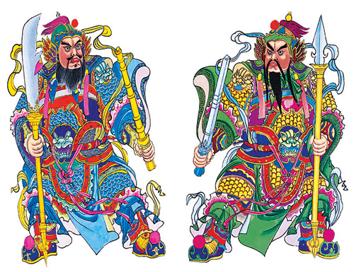
镜像冗余
一个逻辑磁盘由两个物理磁盘组成，写操作在每个磁盘上执行
如果其中一个发生故障，数据可以从另一个磁盘读出
只有第一个磁盘的故障尚未恢复，第二个磁盘也发生故障，这时才会发生数据丢失
假定一个磁盘的MTTF是100,000小时，修复时间是10小时，则镜像磁盘系统的MTTF是100,000²/（2*10）=500*10⁶小时，约为57000年

Slide 14
校验码冗余
纠错码（ECC：Error-Correcting-Codes）
内存中每个字节都有一个奇偶校验位与之相连，它记录这个字节中为1的比特位的总数是偶数（=0）还是奇数（=1），如果字节中有一位被破坏，则字节的ECC与存储的ECC就不会相匹配；通过ECC可以检测到所有的1位错误
1 1 1 1 0 0 0 0 0
1 0 1 0 1 1 1 0 1
0 0 1 1 1 0 0 0 0

Slide 15
通过拆分提高并行
将数据拆分到多个磁盘上以提高传输率
通过并行提高性能的两种途径
负载平衡多个小的存取操作（即页面存取），提高以提高这种存取操作的吞吐量
并行执行大的存取操作，以减少大的存取操作的响应时间

Slide 16
两种不同的拆分方式
比特级拆分（Bit-level striping）
将每个字节按比特分开，存储到多个磁盘上
例如，对于一个由8个磁盘组成的阵列，将每个字节的第i个比特位写到第i个磁盘上；它的存取速度是单个磁盘的8倍
对于由4个磁盘组成的阵列，将每个字节的第i个比特位和第i+4个比特位写到第i个磁盘上
块级拆分（Block-level striping）
对于由n个磁盘构成的阵列，文件的第i块 存放在第(i mod n) + 1个磁盘上

Slide 17
RAID级别
镜像提供高可靠性，拆分提供高数据传输率，通过利用与奇偶校验相结合的磁盘拆分想法，可以实现以较低成本提供冗余的方案
不同的RAID级别，具有不同的代价、性能和可靠性
C
P
代表数据的第二个拷贝
表示纠错位

Slide 18
RAID 0
块级拆分且没有任何冗余（如镜像或奇偶校验位）的磁盘阵列
用于高性能访问并且数据丢失不十分重要的应用场合
RAID 0：无冗余拆分

Slide 19
RAID 1
带块级拆分的磁盘镜像
提供最佳写性能
一般用于类似于数据库系统中日志文件存储的应用场合
C
C
C
C
RAID 1：无冗余拆分

Slide 20
RAID 3
磁盘控制器能够检测一个扇区是否被正确的读出
如果一个扇区被破坏，对扇区的每一位，通过计算其他磁盘上对应扇区的对应位的奇偶值来推断该位是1还是0。如果其余位的奇偶值等于存储的奇偶值，则丢失的位是0，反之为1
使用N道数据拆分的RAID 3对一个字节的读写散布在多个磁盘中，因此读写一个块的传输率是使用N道数据拆分的RAID 1的N倍
所有磁盘参与每个I/O请求，RAID 3支持的每秒I/O数较少
P
RAID 3：位交叉奇偶校验

Slide 21
RAID 3
生成校验盘
故障恢复
D1 | 1 1 1 1 0 0 0 0
D2 | 1 0 1 0 1 0 1 0
D3 | 0 0 1 1 1 0 0 0
D1 | 1 1 1 1 0 0 0 0
D2 | ? ? ? ? ? ? ? ?
D3 | 0 0 1 1 1 0 0 0
D4 | 0 1 1 0 0 0 1 0
D4 | 0 1 1 0 0 0 1 0
D2 | 1 0 1 0 1 0 1 0

Slide 22
RAID 3
写操作
D2 | 1 0 1 0 1 0 1 0
D2’ | 1 1 0 0 1 1 0 0
D2 | 1 0 1 0 1 0 1 0
D1 | 1 1 1 1 0 0 0 0
D2’ | 1 1 0 0 1 1 0 0
D3 | 0 0 1 1 1 0 0 0
D2’ | 1 1 0 0 1 1 0 0
 | 0 1 1 0 0 1 1 0
D4 | 0 1 1 0 0 0 1 0
D4’ | 0 0 0 0 0 1 0 0
读D1,D3，写D2,D4
读D2,D4，写D2,D4

Slide 23
RAID 4
块级拆分，在一个独立的磁盘上为其他N个磁盘上对应的块保留一个奇偶校验块
读取一个块只访问一个磁盘
每个存取操作的传输率低，但可以并行地执行多个读操作，从而产生较高的总的I/O率
读取大量数据的操作有很高的传输率，因为所有磁盘可以并行地读
P
RAID 4：块交叉奇偶校验

Slide 24
RAID 4
D1 | 1 1 1 1 0 0 0 0
D2 | 1 0 1 0 1 0 1 0
D3 | 0 0 1 1 1 0 0 0
D4 | 0 1 1 0 0 0 1 0

Slide 25
RAID 4
读数据：一种潜在的并行
假定D1忙，其余磁盘空闲
D2 | 1 0 1 0 1 0 1 0
D3 | 0 0 1 1 1 0 0 0
D4 | 0 1 1 0 0 0 1 0
D1 | 1 1 1 1 0 0 0 0

Slide 26
RAID 5
将数据和奇偶校验位分布到所有的N个磁盘上
奇偶校验块不能和这个块对应的数据存储在同一个磁盘上
所有磁盘都参与对读请求的服务，而RAID 4中奇偶校验磁盘不参与读操作
RAID 5包容了RAID 4，同时在相同成本下，提供了更好的读写性能
P
P
P
P
P
RAID 5：块交叉的分布奇偶校验

Slide 27
RAID 6
D1 | D2 | D3 | D4 |  | D5 | D6 | D7
1 | 1 | 1 | 0 |  | 1 | 0 | 0
1 | 1 | 0 | 1 |  | 0 | 1 | 0
1 | 0 | 1 | 1 |  | 0 | 0 | 1
Hamming code
D5对应D1, D2, D3
D6对应D1, D2, D4
D7对应D1, D3, D4
P+Q: Reed-Solomon码

Slide 28
RAID 6
生成校验盘
D1 | 1 1 1 1 0 0 0 0
D2 | 1 0 1 0 1 0 1 0
D3 | 0 0 1 1 1 0 0 0
D4 | 0 1 0 0 0 0 0 1
D5 | 0 1 1 0 0 0 1 0
D6 | 0 0 0 1 1 0 1 1
D7 | 1 0 0 0 1 0 0 1

Slide 29
RAID 6
故障恢复
D1 | 1 1 1 1 0 0 0 0
D2 | ? ? ? ? ? ? ? ?
D3 | 0 0 1 1 1 0 0 0
D4 | 0 1 0 0 0 0 0 1
取D1,D4,D6
D2 | 1 0 1 0 1 0 1 0
取D1,D2,D3
D5 | ? ? ? ? ? ? ? ?
D6 | 0 0 0 1 1 0 1 1
D7 | 1 0 0 0 1 0 0 1
D5 | 0 1 1 0 0 0 1 0

Slide 30
RAID 6
写操作
D2 | 1 0 1 0 1 0 1 0
D2’ | 0 0 0 0 1 1 1 1
D2 | 1 0 1 0 1 0 1 0
D2’ | 0 0 0 0 1 1 1 1
 | 1 0 1 0 0 1 0 1
D5 | 0 1 1 0 0 0 1 0
D6 | 0 0 0 1 1 0 1 1
D5 ‘ | 1 1 0 0 0 1 1 1
D6‘ | 1 0 1 1 1 1 1 0

Slide 31
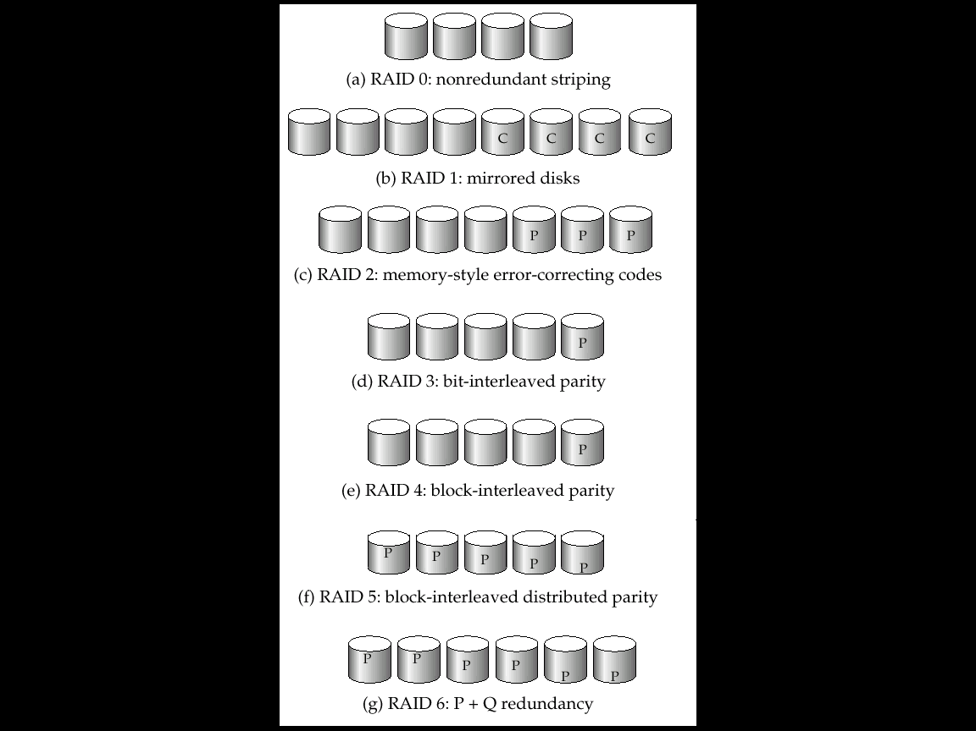
高性能
可靠性差
最佳写性能
开销大
高数据传输率
大数据量
高的总I/O率
适合随机读
大数据量
高可靠性

Slide 32
选择合适的RAID级别
RAID 1 or RAID 5?
依赖于读/写的比率
为写1块数据，RAID 5需要2块读和2块写
如果应用需要每秒r次读，w次写
RAID 1要求每秒r + 2w次I/O操作
RAID 5要求每秒r + 4w次I/O操作
RAID 5比RAID 1使用较少的磁盘可能是幻觉
记住：当写操作较少并且数据非常大时，RAID 5较优，否则RAID 1更佳

Slide 33
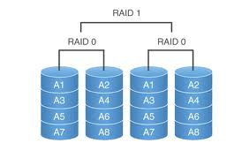
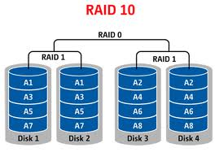
选择合适的RAID级别
RAID 0
无冗余拆分
RAID 1
镜像
RAID 5
拆分＋校验码
RAID 10
先镜像、后拆分
RAID 01
先拆分、后镜像

Slide 34
选择合适的RAID级别
日志文件
RAID 1：容错，高写输出率
临时文件
RAID 0：无容错，高吞吐率
数据以及索引文件
RAID 5适合于读为主的应用
RAID 10适合于写为主的应用

Slide 35
磁盘还是内存
保持常用数据在内存，可以减少磁盘I/O，但增加内存代价
若一个页面每秒被访问n次，将它驻留在内存节省
保持一个页面在内存的代价
n * | price-per-disk-drive
 | accesses-per-second-per-disk
 | price-per-MB-of-memory
 | pages-per-MB-of-memory

Slide 36
磁盘还是内存
5-minute rule：如果一个被随机访问的页面的使用频率超过每5分钟一次，那么它应该被驻留在内存
1-minute rule：如果被顺序访问的页面的使用频率超过每1分钟一次，那么它应该被驻留在内存
price-per-disk-drive=2000$/disk
accesses-per-second-per-disk=64accesses/second/disk
price-per-MB-of-memory=15$/MB_RAM
pages-per-MB-of-memory=128pages/MB
2000 * 128/15/64/=266

Slide 37
缓冲区管理
当需要访问一个磁盘块时
如果该块已在缓冲区中，返回块在内存中的地址
如果块不在缓冲区中
缓冲区管理器为该块在缓冲区中分配空间，如果有必要，替换缓冲区中的其他块
如果被替换的块被修改过，则将其写回磁盘
将所需块调入缓冲区，返回其在缓冲区的地址

Slide 38
缓冲区管理
被钉住的块(pinned blocks)
不允许写回磁盘的块
当一个块上的更新正在进行时，不允许写回磁盘
钉住被频繁访问的小表
块的强制输出(forced output of blocks)
先写日志原则
检查点
提交事务的日志记录
Sys.dm_os_memory_clerks

Slide 39
缓冲区管理：替换策略
LRU(最近最少使用)
如果必须替换一个块，则替换最近最少使用的块
MRU(最近最常使用)
如果必须替换一个块，则替换最近最常使用的块
对于R中的每条元组tr
对于S中的每条元组ts
……
一旦R中的一个元组处理完，就不会再使用它了，应该立即丢弃(toss immediate)
当S中的一个元组被处理完，只有其他 S中的元组都被处理完后才会再用到它，应该采用MRU

Slide 40
缓冲区管理：SQL Server
访问内存页面
为快速找到页面，内存页面地址被散列
给定dbid-fileno-pageno标识(数据库ID, 文件号、页面号的组合)，计算其hash地址
Lazywriter(缓冲池管理器)
使用时钟算法
每个缓冲池有一个计数器，当有进程访问该缓冲池时，计数器加一
当需要Lazywriter扫描每个缓冲池，如果其计数器为0，则释放该空间（如果发生修改，则写回磁盘）；如果计数器不为0，则计数器减一
NUMA

Slide 41
SQL Server存储结构
文件结构
表结构
行结构

Slide 42
SQL Server存储结构
数据库
物理上
逻辑上
区间
文件组
页
操作系统文件

Slide 43
文件
一个数据库是操作系统文件的集合
数据库之间不能进行文件共享
一个数据库至少包括一个数据文件和一个日志文件
每个数据库最多32,767个文件
驱动器不能是压缩的
数据和日志文件不能放在同一驱动器上

Slide 44
文件
文件类型
主数据文件 - .mdf – 每个数据库一个
目录表sysfiles1必须完全包含在此文件中
辅助数据文件 - .ndf – 零个或多个
日志文件 - .ldf – 一个或多个
包含事务日志
.mdf总是文件1，第一个日志文件是文件2

Slide 45
文件组
许多文件可以形成一个命名的文件组进行统一的分配和管理，提供了灵活性
组号1是主组号
每个数据库中都存在
包含数据库的系统表
日志文件不加入文件组
每个数据库最多256个文件组
一个文件组包含多个文件，一个文件只属于一个文件组
一个文件组包含多个对象，一个对象只属于一个文件组

Slide 46
SQL Server存储结构
如何为对象分配空间？
GAM, SGAM, PFS
如何找到对象占据的空间？
IAM
行在页内是如何存储的？

Slide 47
页面
数据文件被划分成8k的页面
每个文件中的页面号都以0开始
页面号的形式为(file#:page#)，如(3:124)

Slide 48
区间
8个连续页面构成一个区间---64k
总是从能被8整除的页面开始
第一个区间
区间0
位于文件1，包含页面0到7
第二个区间
区间8，包含页面8到15
存储分配总是按照区间为单位进行
对象每次增长1个区间
I/O可以按页面(8 KB)或者区间(64 KB)来进行

Slide 49
区间
单一区间：区间被单一对象拥有
混合区间：区间被多个对象共享(最多8个)
对象的头8个页面从混合区间中分配
Extent
(8 pages = 64K)
An 8K page
Mixed Extent
0
8
16
24
32
40
T1
T2
T1
T3
T4
T3
T4
dbcc extentinfo('northwind','orders',1)

Slide 50
GAM – 全局分配位图
记录文件当中哪些区间已经被分配的页面
可以看成是一个8000个字节的位图
每个位代表一个区间
位0代表区间0，位1代表区间8，位2代表区间16
0：被使用；1：未被使用
差不多64,000位，所以可以表示 64,000个区间
表达4 GB (3,994 MBs)数据空间
如果文件大于4 GB ，可以增加新的GAM页
第一个GAM位于文件的第三个页面(page2)；下一个GAM位于第511,232个页面
GAM总是位于它所控制范围的第一个页面

Slide 51
SGAM –共享全局分配位图
用于表示文件中哪些区间被作为共享区间分配并且仍然有空闲区间可供分配
结构与GAM相同
每一位代表一个区间
位0代表区间0，位1代表区间8，位2代表区间16
0：区间要么不是共享区间，要么共享区间没有空闲页
1：区间是共享区间，并且至少有一个空闲页
表达4 GB数据空间，与对应的GAM表达范围相同
如果文件大于4 GB ，可以增加新的SGAM页
第一个SGAM位于文件的第四个页面(page3)
下一个SGAM位于第511,233个页面

Slide 52
GAM与SGAM
Current Use of Extent | GAM Bit Setting | SGAM Bit Setting
Free, not in use | 1 | 0
Uniform extent, or full mixed extent | 0 | 0
Mixed extent with free pages | 0 | 1
如果需要一个新的、完全没有使用的区间，可以从GAM中寻找位为1的区间
如果需要一个有空闲页的混合区间，可以寻找在GAM中位为0、在SGAM中位为1的区间

Slide 53
PFS – 空闲页空间
记录文件中每个页面是否已经被分配以及有多少空闲空间
每一个页面在PFS页中有一个字节对应
每个PFS覆盖8088个连续页面(64 MB)
页面充满度：0, 1-50%, 51-80%, 81-95%, 96-100%
第一个PFS位于文件的第二个页面(page1)
以后每8088都是一个PSF页

Slide 54

IAM – 索引分配位图
如何发现一个特定对象的区间或页面？
每个表/索引都至少有一个IAM，记录该对象拥有哪些区间
一个对象每占据文件的4G空间，就需要一个IAM，对象的所有IAM构成一个双向链表
对象的第一个IAM记录在sysindexes.firstIAM中

Slide 55
IAM – 索引分配位图
一个IAM包含一个头、8个页面指针槽、一个表示文件内区间范围的位集合
头表示该IAM所映射的头一个区间的地址
8个页面指针槽表示在一个混合区间内哪些页面属于该对象
IAM覆盖的范围与GAM相同，如果位为1，说明该区间被分配给该对象，如果位为0，说明该区间未被分配给该对象
如11000000，说明第一、二个区间被分配给该对象

Slide 56
DCM- 差异变化位图
记录自从上次完全数据库备份之后，哪些区间发生了变化
DCM位于文件的第7个页面(page6)
DCM与GAM结构和表达范围相同
每次进行完完全数据库备份，DCM所有位被置为0，以后如果区间的任何页面发生修改， DCM对应的位置为1
当进行差异数据库备份时，将对应DCM中位为1的区间备份出去

Slide 57
BCM – 批量变化位图
记录当发生批量更新操作(BULK INSERT, bcp, select into, create index等)时，哪些区间发生了变化， BCM对应的位置为1
BCM位于文件的第8个页面(page7)
BCM与GAM结构和表达范围相同
每次进行完完全数据库备份或日志备份，BCM所有位被置为0
当进行批量日志恢复时，将对应BCM中位为1的区间恢复

Slide 58
基本页结构
所有页面包括页面头、页面体、页面槽
页面头
96 字节
(64字节已用,
32字节保留)
页面体
存储数据行
8,096字节
页面槽
每行在页面内的偏移(每行两个字节)

Slide 59
基本页结构：页头字段含义
Field | What It Contains
pageID | 数据库中该页的文件号和页号
nextPage | 在页链中该页的下一页的文件号和页号
prevPage | 在页链中该页的上一页的文件号和页号
objID | 该页所属对象的ID
lsn | 用于修改该页的日志序列号(LSN)
slotCnt | 该页上槽的总数
level | 该页在索引中的级别（对于叶级别该值为0）
indexId | 该页的索引ID(对于数据页该值为0)
freeData | 该页上第一个空闲空间的字节偏移量
pminlen | 行的固定长部分的字节数
freeCnt | 该页上空闲字节的数目
reservedCnt | 由所有事务保留的字节数
xactreserved | 由最近启动的事务保留的字节数
tornBits | 每个扇区1位，用于监测使该页分裂的写
flagBits | 一个两字节的位图，包含有关该页的额外信息

Slide 60
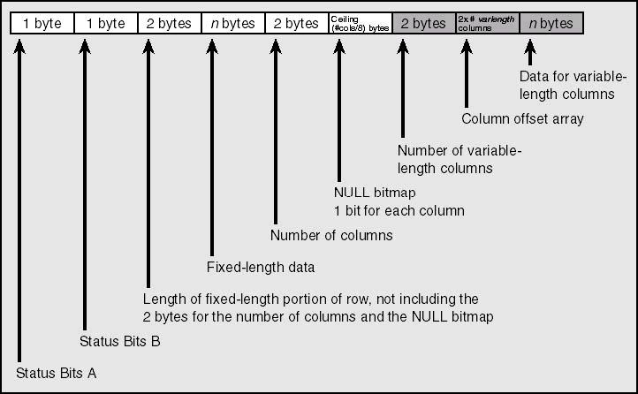
数据行结构

Slide 61
观察内部存储结构
select * from sys.partitions
where object_id = object_id('Customer')
--得到partition_id=72057594057457664
select * from sys.system_internals_allocation_units
where container_id = 72057594057457664
--得到root_page=0x1A5F00000100, 倒序为0x000100005F1A，前两个字节为文件号，后四个字节为页面号，页面是(1,23071)
dbcc traceon(3604)
dbcc page('adventureworks2012', 1, 23071, 1)
--输出BUFFER, PAGE HEADER, DATA, OFFSET TABLE

Slide 62
索引
顺序索引
基于值的顺序排序
散列索引
基于将值平均分布到若干散列桶中
索引评价指标
访问类型
访问时间
插入时间
删除时间
空间开销

Slide 63
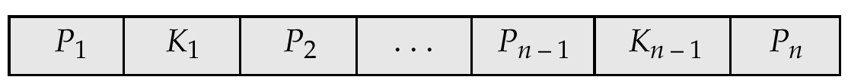
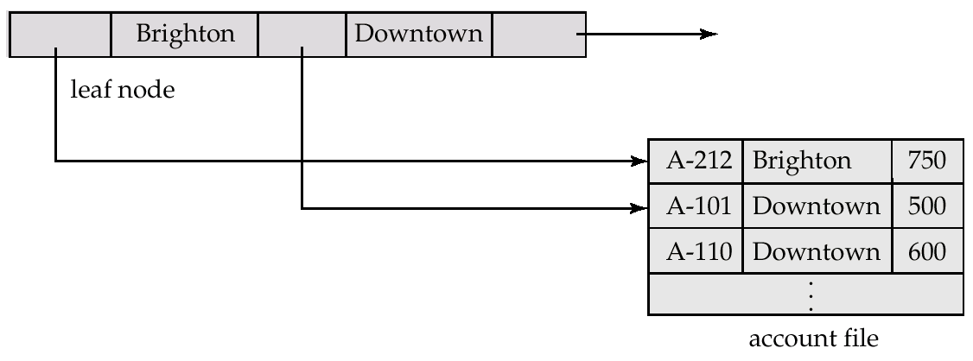
B⁺树
树结点
Ki是搜索码，Pi是指针

Slide 64
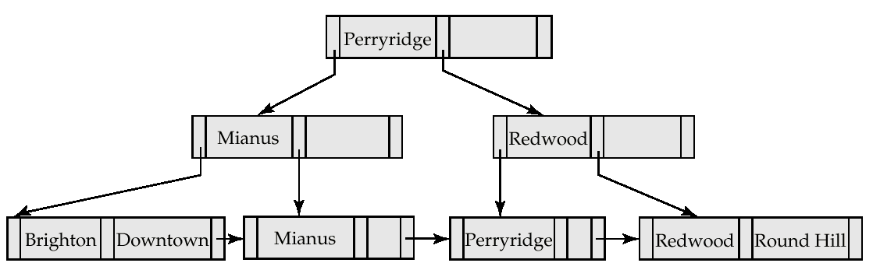
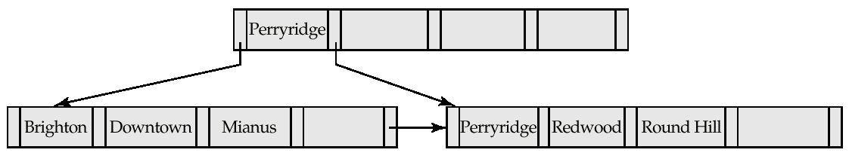
B⁺树
每个非叶结点有[n/2]到n个子女
n=3
n=5

Slide 65
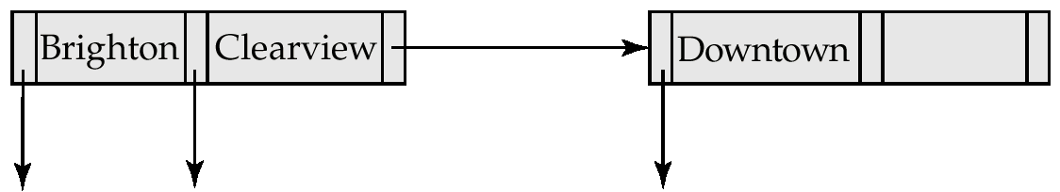
B⁺树
插入导致结点分裂
n=3
插入Clearview

Slide 66
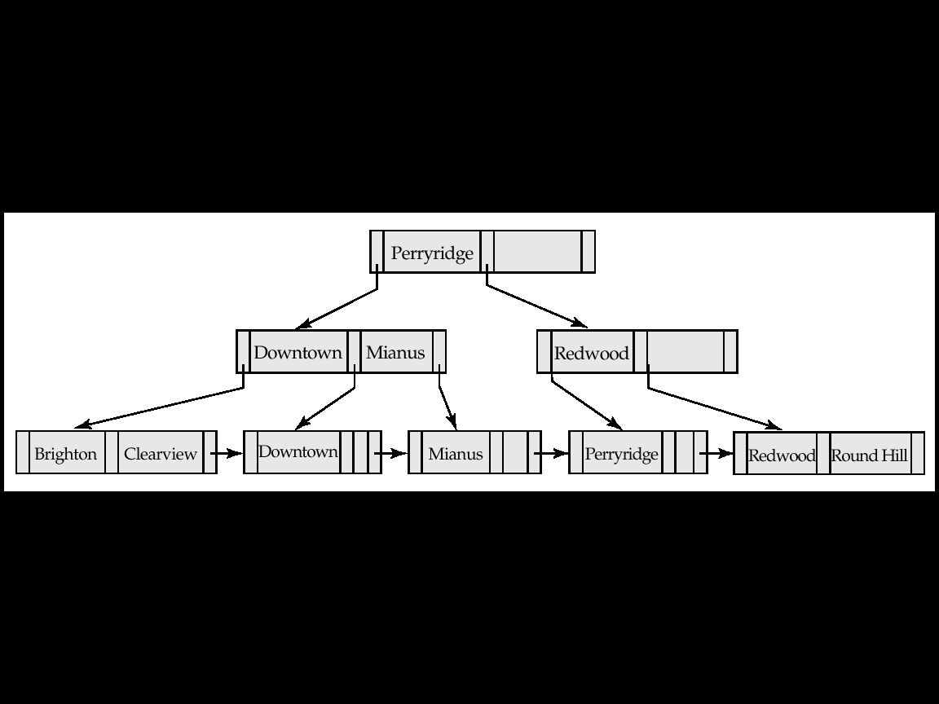
B⁺树

Slide 67
B⁺树
删除导致结点合并
删除Downtown

Slide 68
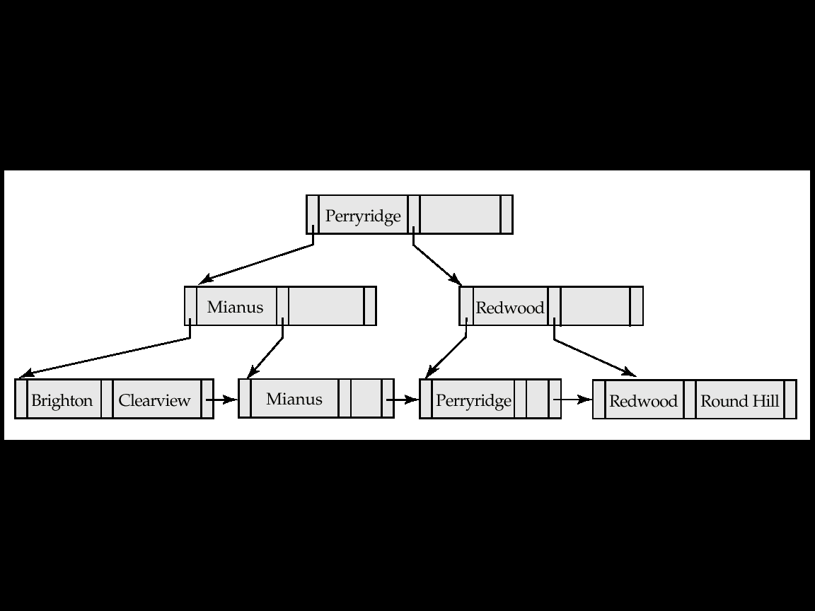
B⁺树

Slide 69
B⁺树 vs 二叉树
B⁺树胖而矮
假定树结点大小与磁盘块大小相等，为4k，n=100，有1百万个搜索码，log₅₀(1 000 000)＝4，访问4个磁盘结点
二叉树瘦而高
log₂(1 000 000)＝20
T树：内存数据库
B⁺树：外存索引

Slide 70
数据查找：堆上的表
sysindexes
id
indid = 0
First IAM
IAM
Extent Bit Map
…
160 1
168 1
176 0
184 1
…
Heap
Extent 160
Extent 168
Extent 176
Extent 184
01
Con
…
01
Dunn
…
01
Seattle
…
01
Graff
…
01
Rudd
…
01
Rudd
…
01
Rudd
…
01
Rudd
…
02
01
Akhtar
…
01
Akhtar
…
01
Akhtar
…
01
Akhtar
…
01
Funk
Smith
…
…
02
01
Randall
Smith
…
…
02
01
Paris
Smith
…
…
02
01
Bacon
Smith
02
01
…
…
White
Con
…
…
02
01
White
Con
…
…
02
01
White
Con
…
…
02
01
White
Con
02
01
…
…
Funk
Rudd
…
…
02
01
Funk
Rudd
…
…
02
01
Funk
Rudd
…
…
02
01
Funk
Rudd
03
02
…
…
White
01
Ota
Akhtar
…
…
…
03
02
Ota
01
Ota
Akhtar
…
…
…
03
02
Tokyo
01
Ota
Akhtar
…
…
…
03
02
Koch
01
Ota
Akhtar
03
02
…
…
…
Barr
01
Funk
Smith
…
…
…
03
02
Barr
01
Funk
Smith
…
…
…
03
02
Barr
01
Funk
Smith
…
…
…
03
02
Barr
01
Funk
Smith
03
02
…
…
…
Smith
White
…
…
03
02
Smith
White
…
…
03
02
Smith
White
…
…
03
02
Smith
White
04
03
…
…
Durkin
02
Jones
Funk
...
…
…
04
03
Slichter
02
Jones
Funk
...
…
…
04
03
Atlanta
02
Jones
Funk
...
…
…
…
03
...
02
Jones
Funk
…
03
...
…
…
...
02
White
Ota
...
…
…
…
03
...
02
White
Ota
...
…
…
…
03
...
02
White
Ota
...
…
…
…
03
...
02
White
Ota
04
03
...
…
…
Martin
Barr
...
…
04
03
Martin
Barr
...
…
04
03
Martin
Barr
...
…
04
03
Martin
Barr
05
…
...
…
Lang
03
…
Smith
...
...
…
05
…
LaBrie
03
…
Smith
...
...
…
…
…
...
03
…
Smith
...
...
…
…
…
...
03
…
Smith
…
…
...
...
…
...
03
...
Jones
...
...
…
…
…
...
03
...
Jones
...
...
…
…
…
...
03
...
Jones
...
...
…
…
…
...
03
...
Jones
…
…
...
...
…
...
...
...
...
…
…
...
...
...
...
…
…
...
...
...
...
…
…
...
...
…
04
...
...
...
Martin
...
...
…
04
...
Martin
...
...
…
04
...
Martin
...
...
…
04
...
Martin
…
…
...
...
...
…
...
...
…
…
...
…
...
...
…
…
...
…
...
...
…
…
...
…
…
...
...
…
...
...
…
...
...
…
...
...
...
…
...
...
…
...
...
…
...
...
…
...
...
…
...
...
…
...
...
…
...
...
…
...
...
...

Slide 71
数据查找：聚簇索引
last_name = ‘Ota’
sysindexes
id
indid = 1
root
Clustered Index
Clustered Index
Akhtar
Akhtar
…
…
Martin
Martin
Martin
Page 140 - Root
Page 140 - Root
SELECT lastname, firstname
FROM member
WHERE lastname = 'Ota'
Akhtar
Akhtar
Martin
Martin
Martin
Ganio
Ganio
Smith
Smith
…
…
…
…
Page 141
Page 141
Page 145
Page 145
Akhtar
Akhtar
2334
2334
...
...
Ganio
Ganio
7678
7678
...
...
Martin
Martin
1234
1234
...
...
Smith
Smith
1434
1434
...
...
Barr
Barr
5678
5678
...
...
Hall
Hall
8078
8078
...
...
Martin
Martin
7778
7778
...
...
Smith
Smith
5778
5778
...
...
Con
Con
2534
2534
...
...
Jones
Jones
2434
2434
...
...
Ota
Ota
5878
5878
...
...
Smith
Smith
7978
7978
...
Ota
5878
...
...
Funk
Funk
1334
1334
...
...
Jones
Jones
5978
5978
...
...
Phua
Phua
7878
7878
...
...
White
White
2234
2234
...
...
...
...
...
...
...
...
...
Funk
...
Funk
1534
1534
Jones
Jones
2634
2634
Rudd
Rudd
6078
6078
White
White
1634
1634
...
...
...
...
...
...
...
...
...
...
...
...
...
...
...
...
...
...
...
...
...
...
...
...
Page 100
Page 100
Page 110
Page 110
Page 120
Page 120
Page 130
Page 130

Slide 72
数据查找：堆上的非聚簇索引
first_name between Martin and Pudd
sysindexes
id
indid = 2
root
Non
clustered
Index
Non-Leaf
Level
Non-Leaf
Level
Akhtar
Akhtar
...
...
Martin
Martin
Page 37
Martin
Page 37
Page 28
Page 12 - Root
Page 28
Page 12 - Root
Akhtar
Akhtar
Martin
Martin
Martin
Ganio
Ganio
Smith
Smith
...
...
...
...
Leaf Level (Key Value)
Leaf Level (Key Value)
Page 41
Page 41
Page 51
Page 51
Page 61
Page 61
Page 71
Page 71
Akhtar
Akhtar
4:706:01
4:706:01
Ganio
Ganio
4:709:01
4:709:01
Martin
Martin
4:708:01
4:708:01
Smith
Smith
4:706:03
4:706:03
Barr
Matey
4:706:04
Barr
4:705:03
4:705:03
Hall
Hall
4:709:04
4:709:04
Matey
Matey
4:706:04
4:706:04
Smith
Smith
4:708:04
4:708:04
Con
Con
4:704:01
4:704:01
Jones
Jones
4:709:02
4:709:02
Ota
Ota
4:707:02
4:707:02
Smith
Smith
4:707:01
Ota
4:707:02
4:707:01
Funk
Funk
4:706:02
4:706:02
Jones
Jones
4:708:03
4:708:03
Phua
Phua
Phua
4:708:02
4:708:02
4:708:02
White
White
4:704:03
4:704:03
Funk
Funk
4:704:02
4:704:02
Jones
Jones
4:707:03
4:707:03
Rudd
Rudd
Rudd
4:705:01
4:705:01
4:705:01
White
White
4:705:02
4:705:02
Heap
Heap
Page 704
Page 704
Page 705
Page 705
Page 706
Page 706
Page 707
Page 707
Page 808
Page 808
Page 709
Page 709
01
01
...
...
Conn
Conn
01
01
01
...
...
...
Rudd
Rudd
Rudd
01
01
...
...
Akhtar
Akhtar
01
01
...
...
Smith
Smith
01
01
...
...
Martin
Martin
01
01
...
...
Ganio
Ganio
02
02
...
Ota
02
...
...
Funk
Funk
02
02
...
...
White
White
02
02
...
...
Funk
Funk
02
02
...
...
Ota
Ota
02
02
02
...
...
...
Phua
Phua
Phua
02
02
...
...
Jones
Jones
03
03
...
...
White
White
03
03
...
...
Barr
Barr
03
03
...
...
Smith
Smith
03
03
...
...
Jones
Jones
03
03
...
...
Jones
Jones
03
03
...
...
Hall
Hall
...
04
...
Matey
...
...
...
...
...
...
...
...
...
...
...
04
04
...
...
Matey
Matey
...
...
...
...
...
...
04
04
...
...
Smith
Smith
...
...
...
...
...
...
...
...
...
...
...
...
...
...
...
...
...
...
...
...
...
...
...
...
...
...
...
...
...
...
...
...
...
...
...
...
...
...
...
...
...
...
File ID #4
File ID #4

Slide 73
数据查找：聚簇索引表上的非聚簇索引
first_name = ‘Mike’
sysindexes
id
indid = 2
root
Nonclustered
Index on
First Name
Nonclustered
Index on
First Name
Non-Leaf
Level
Non-Leaf
Level
Aaron
Aaron
...
...
Jose
Jose
Aaron
Aaron
Jose
Jose
Deanna
Deanna
Nina
Nina
…
…
…
…
Leaf Level (Clustered
Key Value)
Leaf Level (Clustered
Key Value)
Aaron
Aaron
Con
Con
Deanna
Deanna
Daum
Daum
Jose
Jose
Lugo
Lugo
Adam
Adam
Barr
Barr
Don
Don
Hall
Hall
Judy
Judy
Kaethler
Kaethler
Amie
Amie
Baldwin
Baldwin
Doug
Doug
Hampton
Hampton
Mike
Mike
Mike
Nash
Nash
Nash
…
…
…
…
…
…
…
…
…
…
…
…
Barr
Barr
Clustered Index
On Last Name
Clustered Index
On Last Name
Kim
Kim
Nagata
Nagata
Nagata
O’Melia
O’Melia
Barr
Barr
Adam
Adam
…
…
Kim
Kim
Shane
Shane
…
…
Nagata
Nagata
Susanne
Susanne
…
…
Cox
Cox
Arlette
Arlette
…
…
Kobara
Kobara
Linda
Linda
…
…
Nash
Nash
Nash
Mike
Mike
Mike
…
…
…
Daum
Daum
Deanna
Deanna
…
…
LaBrie
LaBrie
Ryan
Ryan
…
…
Nixon
Nixon
Toby
Toby
…
…
…
…
…
…
…
…
…
…
…
…
…
…
…
…
…
…
…
…

Slide 74
散列索引
桶(bucket)
存储一条或多条记录的存储单元
散列(hash)
K是搜索码，B是桶地址，散列函数h(K)=B
散列函数
分布是均匀的，桶包含记录的个数是均匀的
分布是随机的，散列值不能与搜索码的值呈现出相关性
桶溢出(bucket overflow)
桶不足(insufficient bucket)+偏斜(skew)

Slide 75
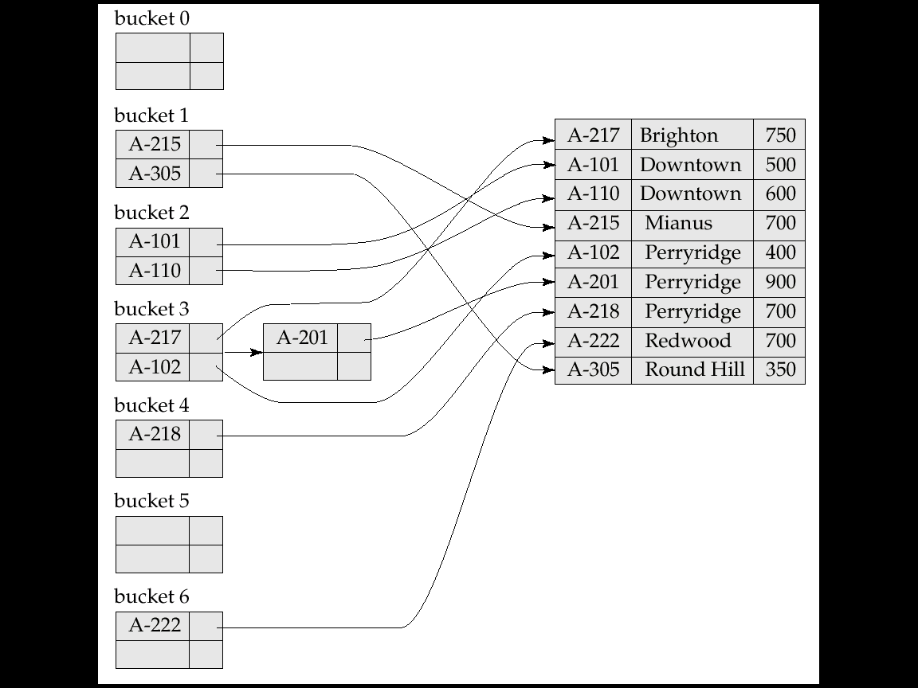
散列索引

Slide 76
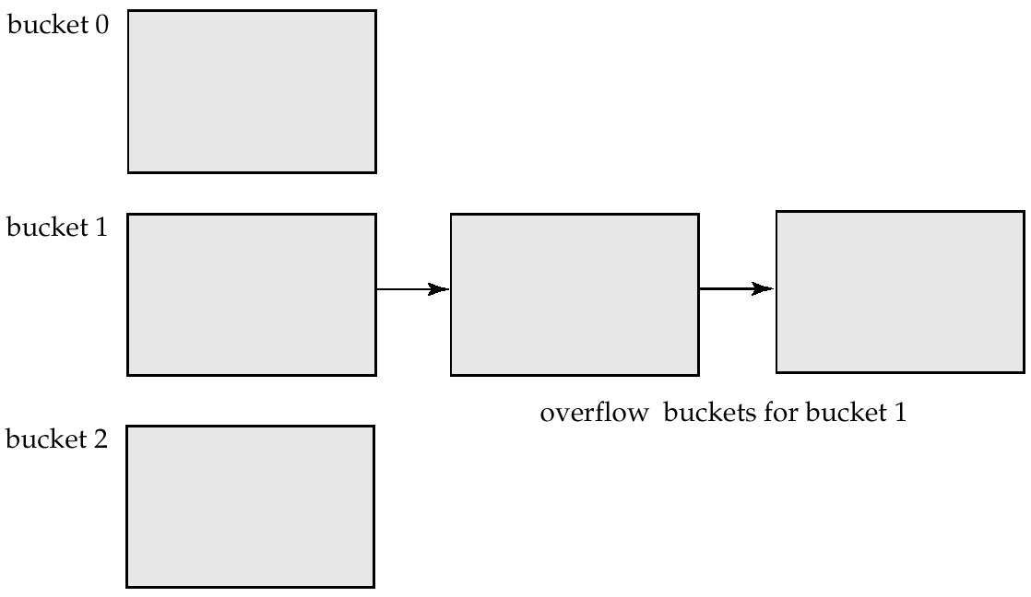
散列索引
溢出链

Slide 77
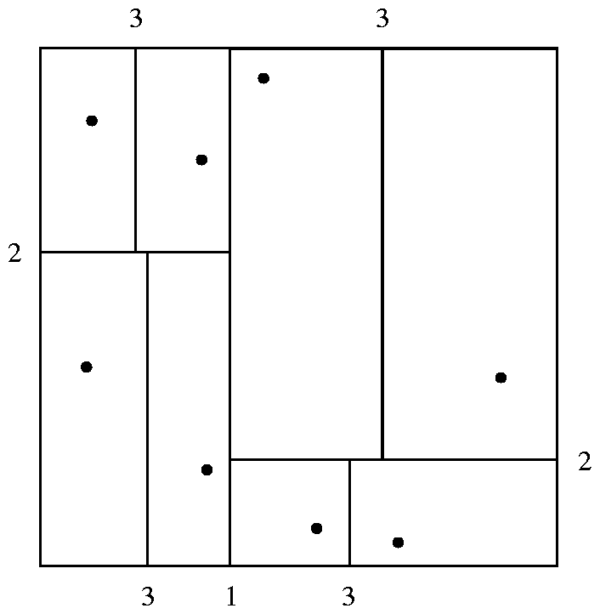
多维索引：k-d树
树顶层结点按一维划分，下一层按另一维划分，保持每侧各落入一半数据，直至结点数小于指定值

Slide 78
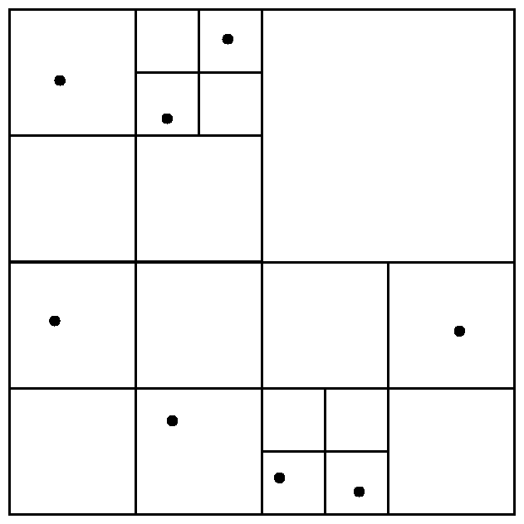
多维索引：四叉树
00 01 10 11
101111

Slide 79
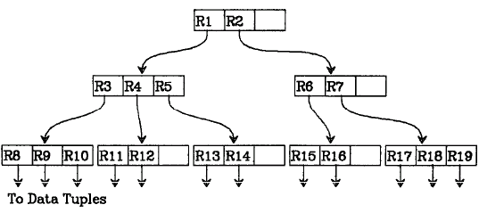
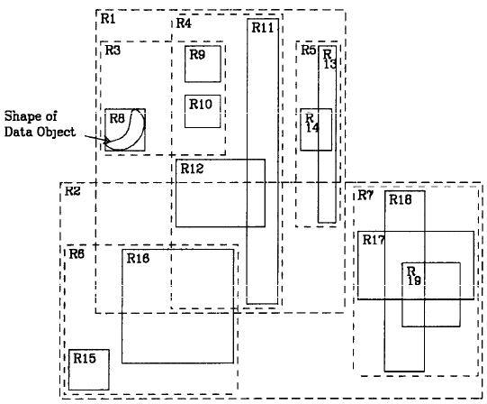
多维索引：R树
多维B树
区域间有重叠

Slide 80
位图索引
针对一些特殊的列建立索引
列中的每一个值对应一个向量中的一位
向量的长度对应与记录的条数
不适合列中值的个数太多的情况
Base table
Index on Region
Index on Type

Slide 81
基于位图索引回答查询
Select cust
From BaseTable
Where Region=‘Asia’
and Type=‘Dealer’；
BitMap for Region(Asia): 10100
BitMap for Type(Dealer): 01101
查询结果：向量与操作： 00100

Slide 82
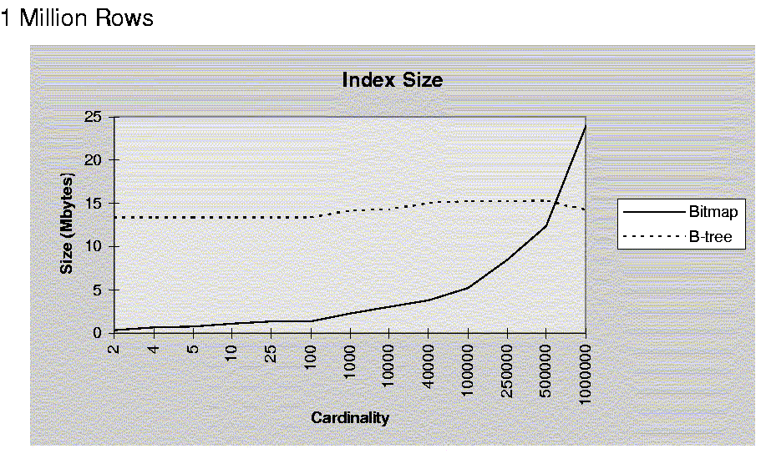
位图索引与B树大小的比较

Slide 83
位图索引对分析查询的优势
设表中有10M个记录，每个记录长800字节，每一页16K字节，则扫描此表共需50万次I/O操作

Slide 84
位图索引分析查询的优势
对于10M个记录建立三列的位图索引共占（10Mbit*3列/8)字节的空间，每页16K，则这些索引仅占235页，因此存取这些索引只要235次I/O操作

Slide 85
位片索引(Bit-sliced Index)
位片索引是将属性列的域值按照某种方式进行垂直分割，然后以二进制位图的形式存储

Slide 86
位片索引与位图索引的结合
date store state class sales
select sum(sales)
from customers
where state=‘NY’
and class=‘A’
3/1
3/1
3/1
3/1
3/1
3/1
3/1
3/1
32
36
38
41
43
46
47
49
NY
MA
NY
CT
NY
RI
CT
NY
A
A
B
A
A
B
B
A
6
9
5
11
9
3
7
12
state
= NY
class
=A
sales in binary form
8 4 2 1
1
0
1
0
1
0
0
1
1
1
0
1
1
0
0
1
0
1
0
1
1
0
0
1
1
0
1
0
0
0
1
1
1
0
0
1
0
1
1
0
0
1
1
1
1
1
1
0

Slide 87
大数据存储
表分区
分区视图
物化视图
按列存储
数据压缩

Slide 88
数据分区
从GB到TB到PB
电信公司的通话记录、连锁超市的销售记录
使用分区表来提高应用系统的性能
分区
将数据分散到各自的物理单元中去，以便能分别独立处理，灵活地访问数据，提高效率
实际需要：分析往往对某种相关性的数据集合进行
某一时段的数据
某一地区的数据
某特定业务领域的数据
某一时段某特定业务领域的数据
日期往往是自然而均匀的分割

Slide 89
数据分区
健康保险 人寿保险 意外伤亡保险
1988 分片1 分片2 分片3
1989 分片4 分片5 分片6
1990 分片7 分片8 分片9

Slide 90
分区表
使用分区的优点
增强可用性：如果表的某个分区出现故障，表在其他分区的数据仍然可用
维护方便：如果表的某个分区出现故障，需要修复数据，只修复该分区即可
均衡I/O：可以把不同的分区映射到磁盘以平衡I/O，改善整个系统性能
改善查询性能：对分区对象的查询可以仅搜索自己关心的分区，提高检索速度

Slide 91
分区表：Oracle
Oracle提供三种分区方法
范围分区
根据某个属性值的范围，决定将该数据存储在哪个分区上
散列分区
通过分区编号将数据均匀散列到I/O设备上，使得这些分区大小一致
复合分区
先使用范围分区，然后在每个分区内再使用散列分区

Slide 92
分区表：Oracle
CREATE TABLE sales
(invoice_no NUMBER,
...
sale_date DATE NOT NULL )
PARTITION BY RANGE (sale_date)
(PARTITION sales2006_q1
VALUES LESS THAN (TO_DATE(‘2006-04-01’,’YYYY-MM-DD’)
TABLESPACE ts_sale2006q1,
……
PARTITION sales2006_q4
VALUES LESS THAN (TO_DATE(‘2007-01-01’,’YYYY-MM-DD’)
TABLESPACE ts_sale2006q4 )
范围分区表

Slide 93
分区表：Oracle
create table emp
(
empno number(4),
ename varchar2(30),
location varchar2(30)
)
partition by list (location)
(
partition p1 values ('北京'),
partition p2 values ('上海','天津','重庆'),
partition p3 values ('广东','福建')
partition p0 values (default)
)
列表分区表

Slide 94
分区表：Oracle
散列分区表
create table emp
(
empno number(4),
ename varchar2(30),
sal number
)
partition by hash (empno)
partitions 8
store in (emp1,emp2,emp3,emp4,emp5,emp6,emp7,emp8)

Slide 95
分区表：Oracle
create table emp (
empno number(4),
ename varchar2(30),
hiredate date)
partition by range (hiredate)
subpartition by hash (empno)
subpartitions 2
(
partition e1 values less than (to_date('20020501','YYYYMMDD')),
partition e2 values less than (to_date('20021001','YYYYMMDD')),
partition e3 values less than (maxvalue)
)
混合分区表

Slide 96
分区表：SQL Server
创建分区函数
create partition function customer_partfunc(int)
as range right
for values(250000, 500000, 750000)
创建分区架构
create partition scheme customer_partscheme
as partition customer_partfunc
to (fg1, fg2, fg3, fg4)
对表进行分区
create table customers (FirstName nvarchar(40),
LastName nvarchar(40), CustomerNumber int)
on customer_partscheme (CustomerNumber)

Slide 97
分区视图：SQL Server
分区视图
将大型表根据其中某列的数据值范围进行分区，拆分成较小的成员表
每个成员表的数据范围都在为分区列指定的 CHECK 约束中定义
使用UNION ALL定义视图，将选定的成员表组合成单个结果集。引用该视图的SELECT语句为分区列指定搜索条件后，查询优化器将使用CHECK约束确定哪个成员表包含这些行
分区视图的优点：基于多列分区

Slide 98
分区视图：SQL Server
CREATE TABLE May1998Sales
(OrderID INT PRIMARY KEY,
CustomerID INT NOT NULL,
OrderDate DATETIME NULL
CHECK (DATEPART(yy, OrderDate) = 1998),
OrderMonth INT
CHECK (OrderMonth = 5),
DeliveryDate DATETIME NULL,
CHECK (DATEPART(mm, OrderDate) = OrderMonth)
)

Slide 99
分区视图：SQL Server
CREATE VIEW Year1998Sales
AS
SELECT * FROM Jan1998Sales
UNION ALL
SELECT * FROM Feb1998Sales
UNION ALL
……
UNION ALL
SELECT * FROM Nov1998Sales
UNION ALL
SELECT * FROM Dec1998Sales
SELECT *
FROM Year1998Sales
WHERE OrderMonth IN (5,6)
AND CustomerID = 64892

Slide 100
物化视图
视图的计算结果被实际存储起来
物化视图可以看成是数据库的cache
查询物化视图比重新计算视图要快许多
需要进行物化视图与基本表之间的一致性维护
应用场合
任何需要快速访问派生数据、或视图的重新计算非常昂贵、或查询需要耗费非常高的CPU和磁盘吞吐量的应用场合，都可以使用物化视图来提高效率

Slide 101
物化视图
应用示例
一个零售数据库，存储terabytes数量级的几个月的销售数据。而诸如某个商店的某件商品的销售总量这样的查询，每天可能要被零售商、仓库管理员、市场部人员执行若干次。这时可以将商品的销售总量查询结果定义为物化视图
一个处理定单与产品的事务系统，大量的查询需要连接定单与产品表，可以将定单与产品表的连接结果定义为物化视图

Slide 102
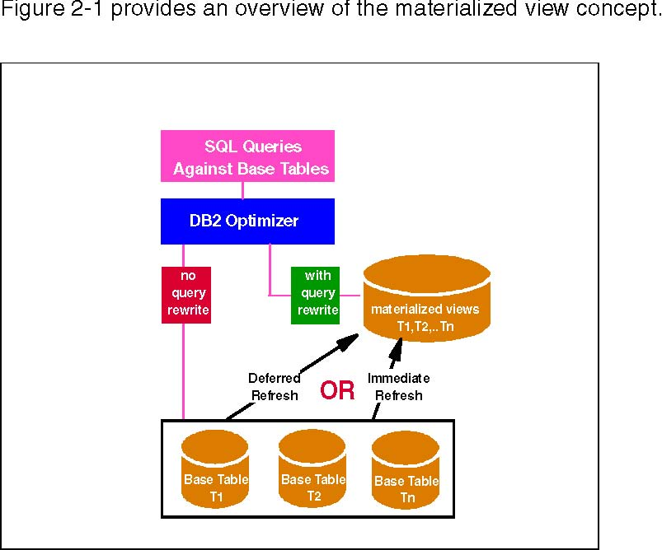
物化视图

Slide 103
物化视图：SQL Server
索引视图
create view iv_avg_grade(s#, avg_grade, cnts)
with schemabinding
as
select s#, avg(grade), number = count_big(*)
from dbo.SC
group by s#
create unique clustered index idx_avg_grade
on iv_avg_grade(s#)

Slide 104
物化视图：Oracle
create materialized view my_grade_aggs
bulid immediate
refresh on commit
enable query rewrite
as
select s#, avg(grade)
from SC
group by s#

Slide 105
按列存储数据库
按行存储
按列存储
S# | SNAME | AGE | SEX
S#
s01
s02
s03
s04
s05
SNAME
A
B
C
D
E
AGE
23
23
21
19
17
SEX
1
0
1
1
0
s01 | A | 23 | 1
s02 | B | 23 | 0
s03 | C | 21 | 1
s04 | D | 19 | 1
s05 | E | 17 | 0
C-Store
MonetDB

Slide 106
按列存储适合的场合
数据仓库
批量写、高带宽要求、查询计划经常是表扫描
Semantic Web
RDF
宽表
电子商务目录：包含2百万个零件，分成500个目录，每个目录包含4000个属性
稀疏列

Slide 107
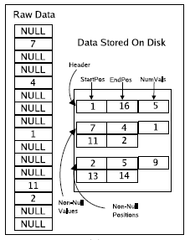
稀疏属性的存储
位置列表

Slide 108
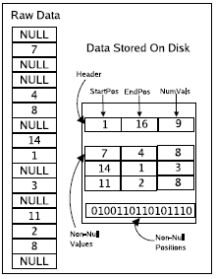
稀疏属性的存储
位串

Slide 109
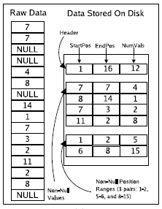
稀疏属性的存储
位置范围

Slide 110
按列存储
Oracle: create bitmap index
SQL Server: create columnstore index

Slide 111
BLOB存储
直接存储在数据库内
varchar(max), varbinary(max)
存储在文件系统中
数据库存储文件路径信息
FileStream
逻辑上BLOB对象与结构化数据是一体的，物理上是分离的
Create database MyDB
(filegroup FSGrp contains filestream
(filename = ‘d:\Album\photos’)
Create table Album
(photoId int,
Photo varbinary(max) filestream)

Slide 112
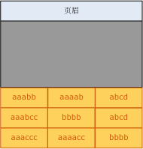
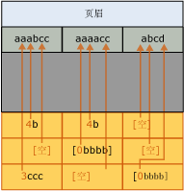
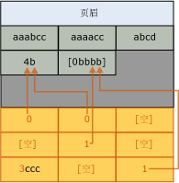
数据压缩
原始页
前缀压缩
字典压缩
DATA_COMPRESSION = { NONE | ROW | PAGE }

